Slide 1
EU – „Učíme se ze života pro život“
Sekty
9. B

Slide 2
Implementace krajského akčního plánu Kraje Vysočina I – Učíme se ze života pro život
Registrační číslo: CZ.02.3.68/0.0/0.0/16_034/0008656

Slide 3
Rozvíjená oblast: | Čtenářská gramotnost mimo výuku českého jazyka
Oblast vzdělávání / předmět: | Občanská výchova
Název aktivity: | Sekty
Stupeň vzdělávání: | ZŠ
Ročník: | 8. – 9.

Slide 4
Základní informace
Název aktivity: Sekty
Cílová skupina: žáci 8. – 9. ročníku ZŠ
Cíl aktivity:
a) transferový (v oblasti rozvoje čtenářské gramotnosti),
žák porozumí textu, vyhledává v nich požadované informace,
aplikuje znalosti získané ve výkladové části hodiny,
b) oborový (předmět občanská výchova),
je schopen vyjmenovat znaky sektářského chování,
zdůvodní nebezpečí sekt, umí formulovat své postoje.

Slide 5
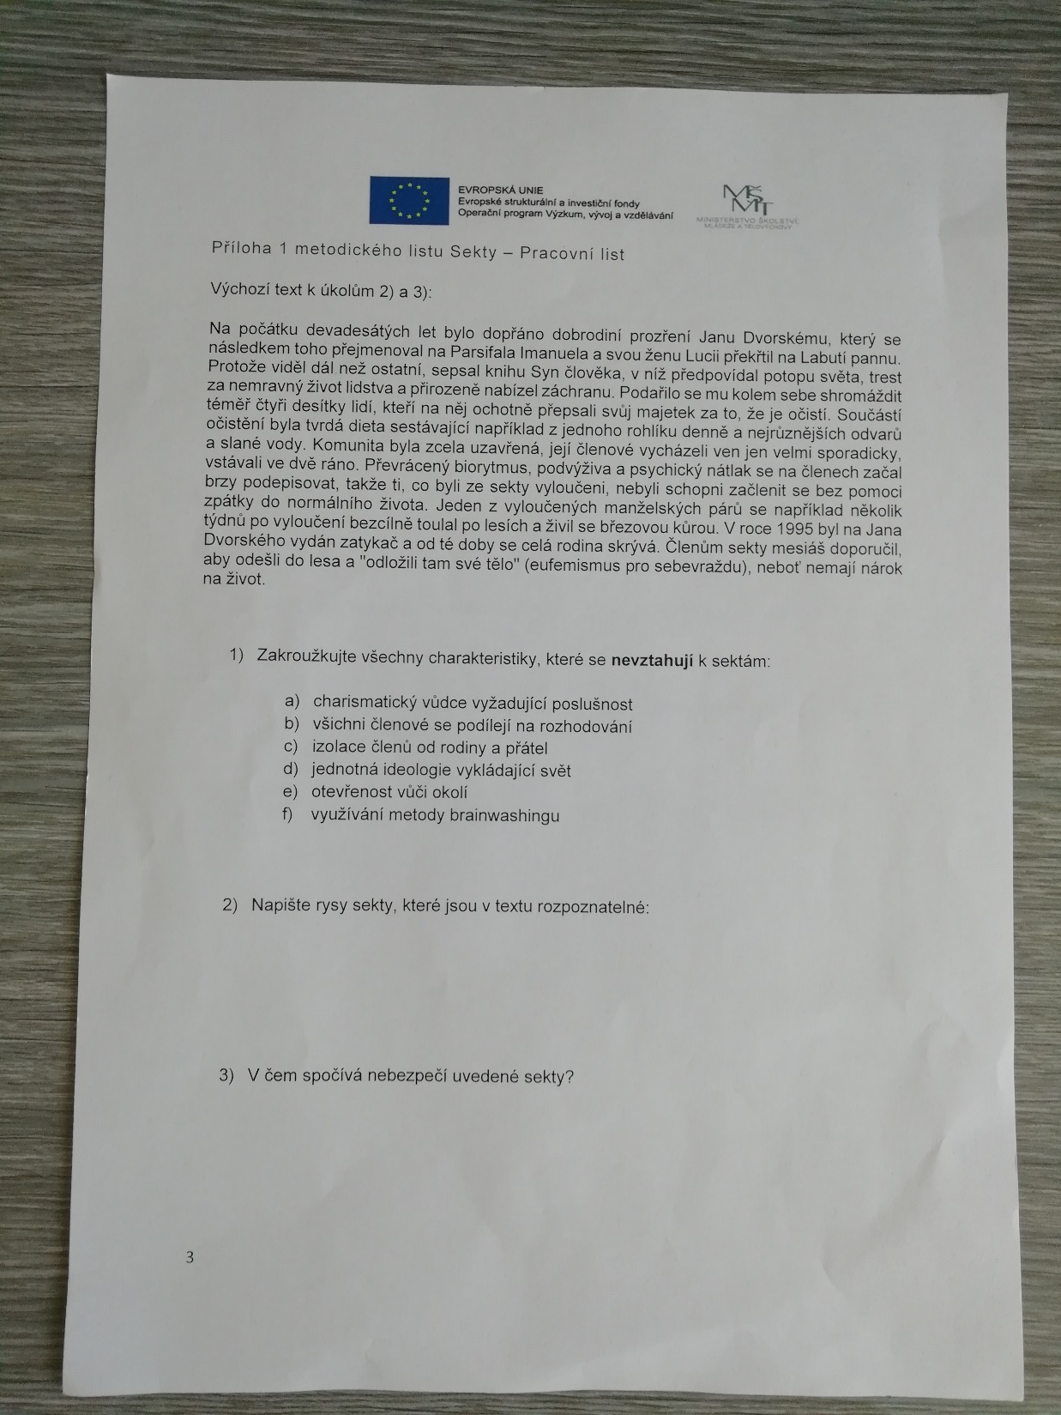

Slide 6
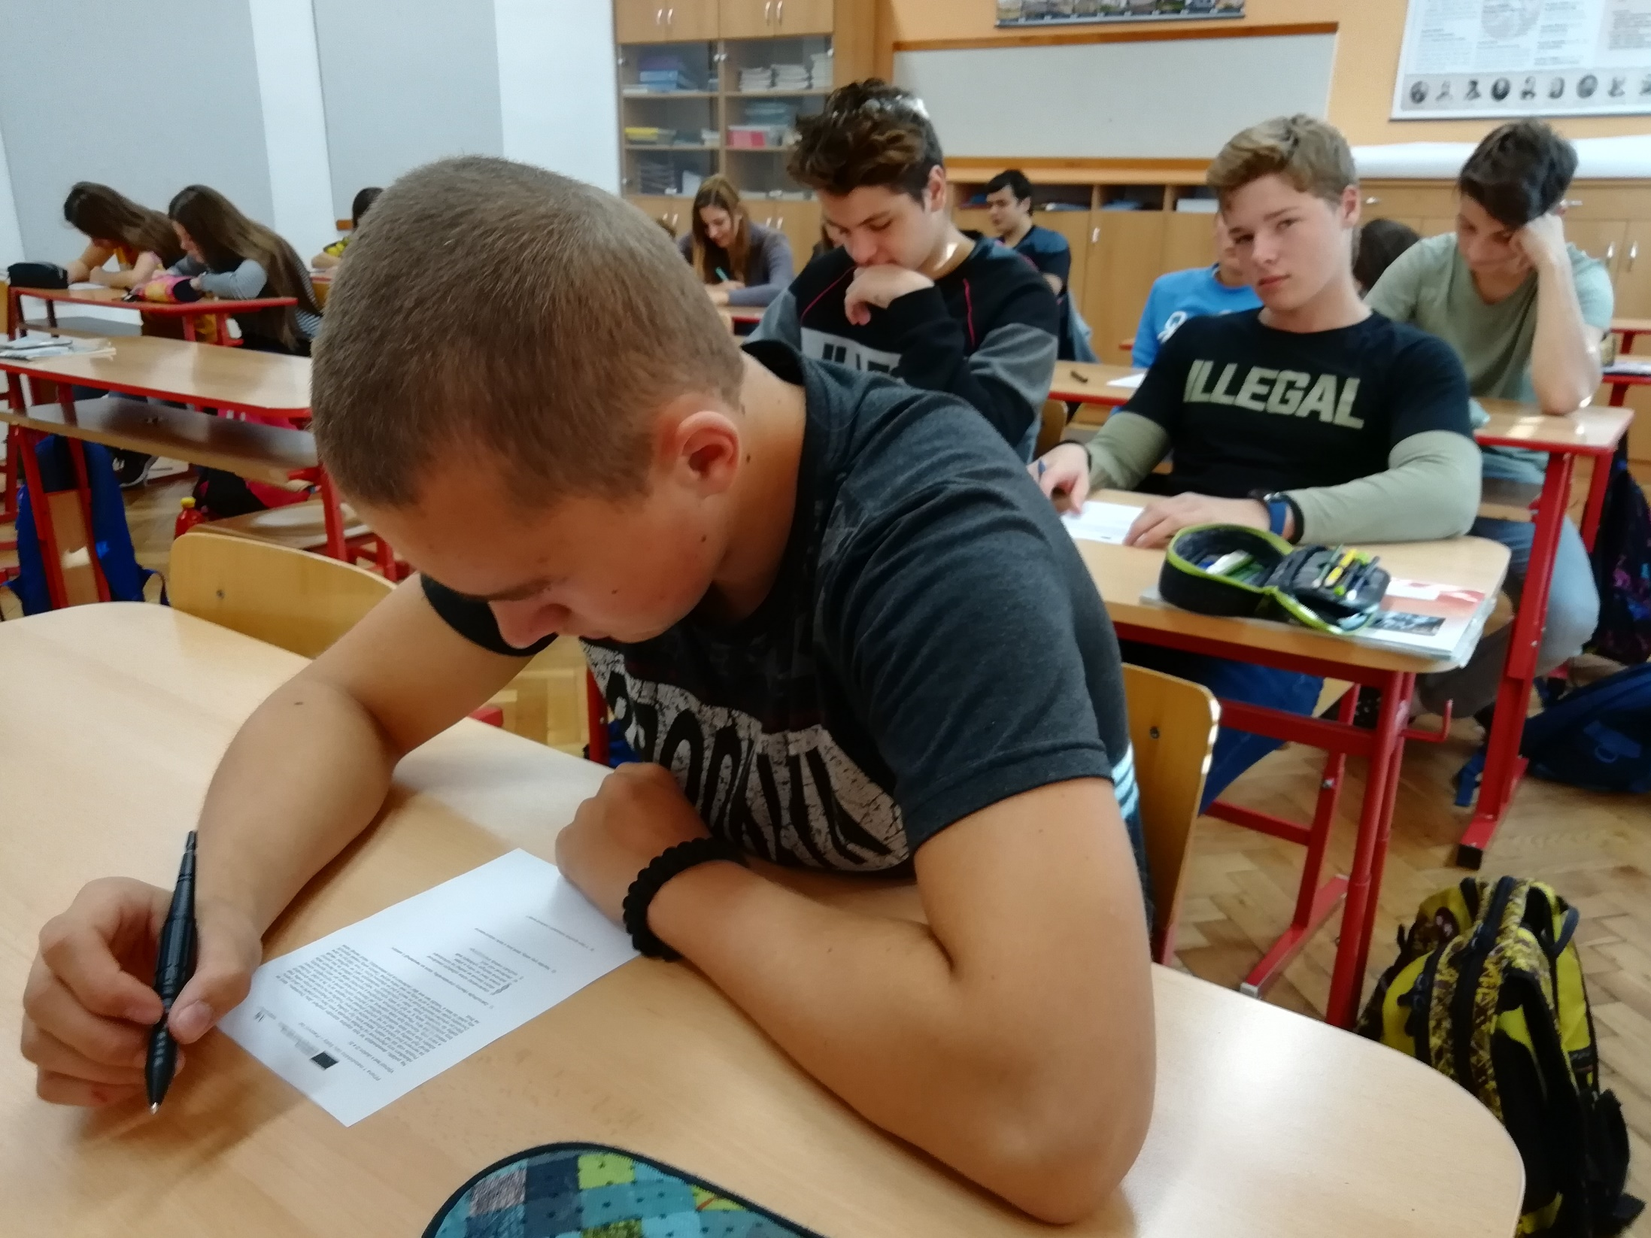

Slide 7
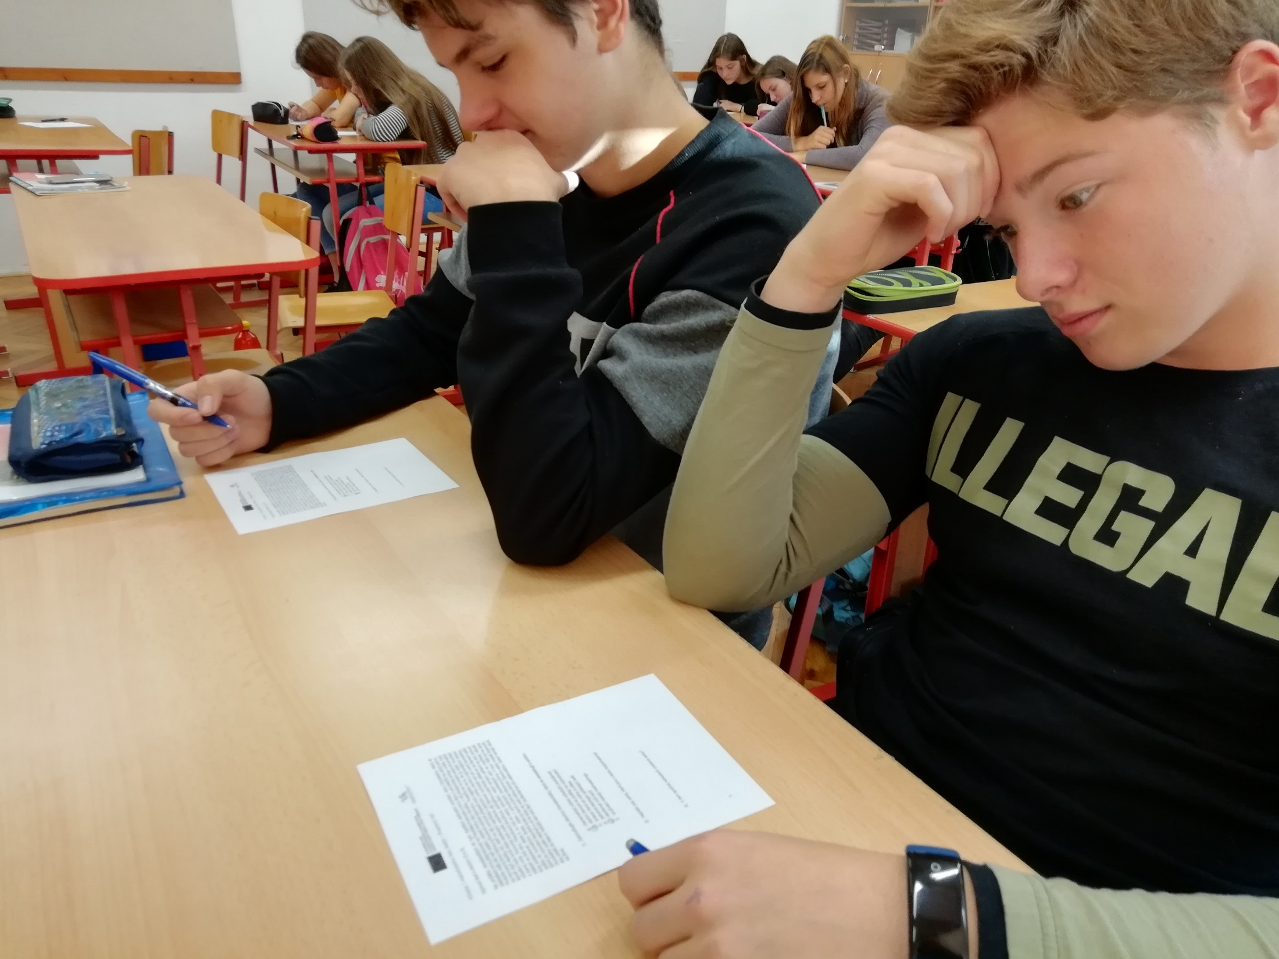

Slide 8
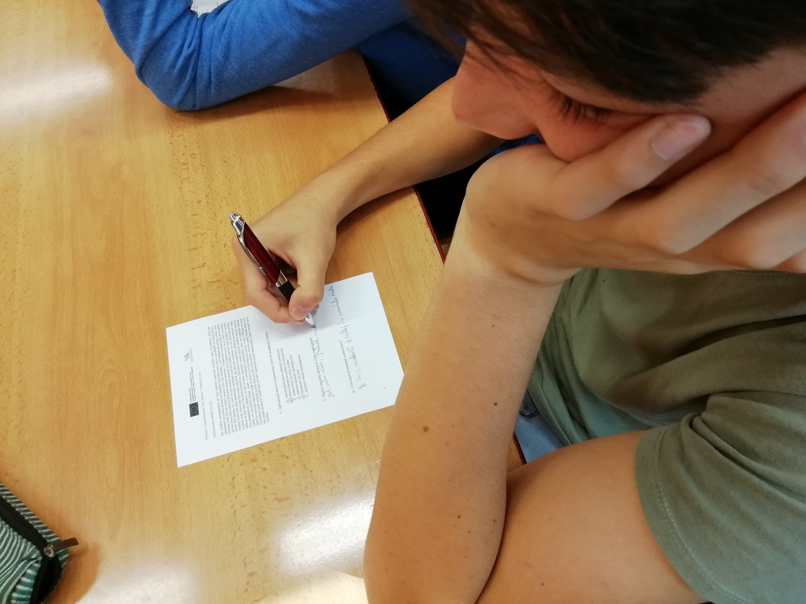

Slide 9
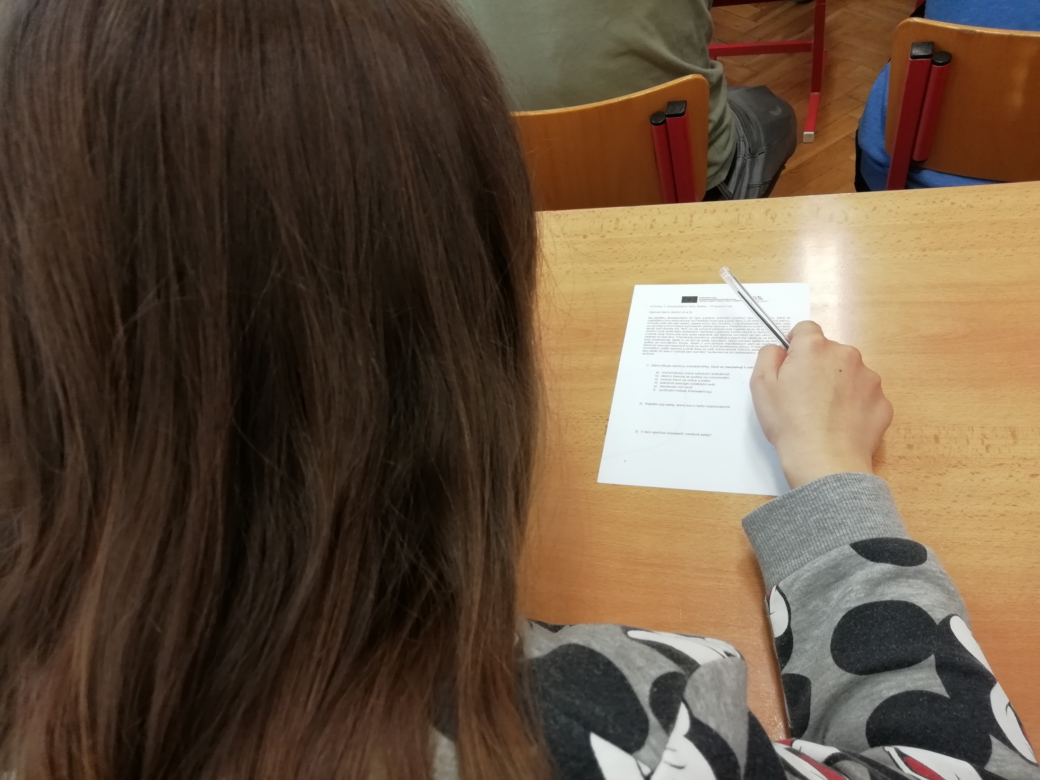

Slide 10
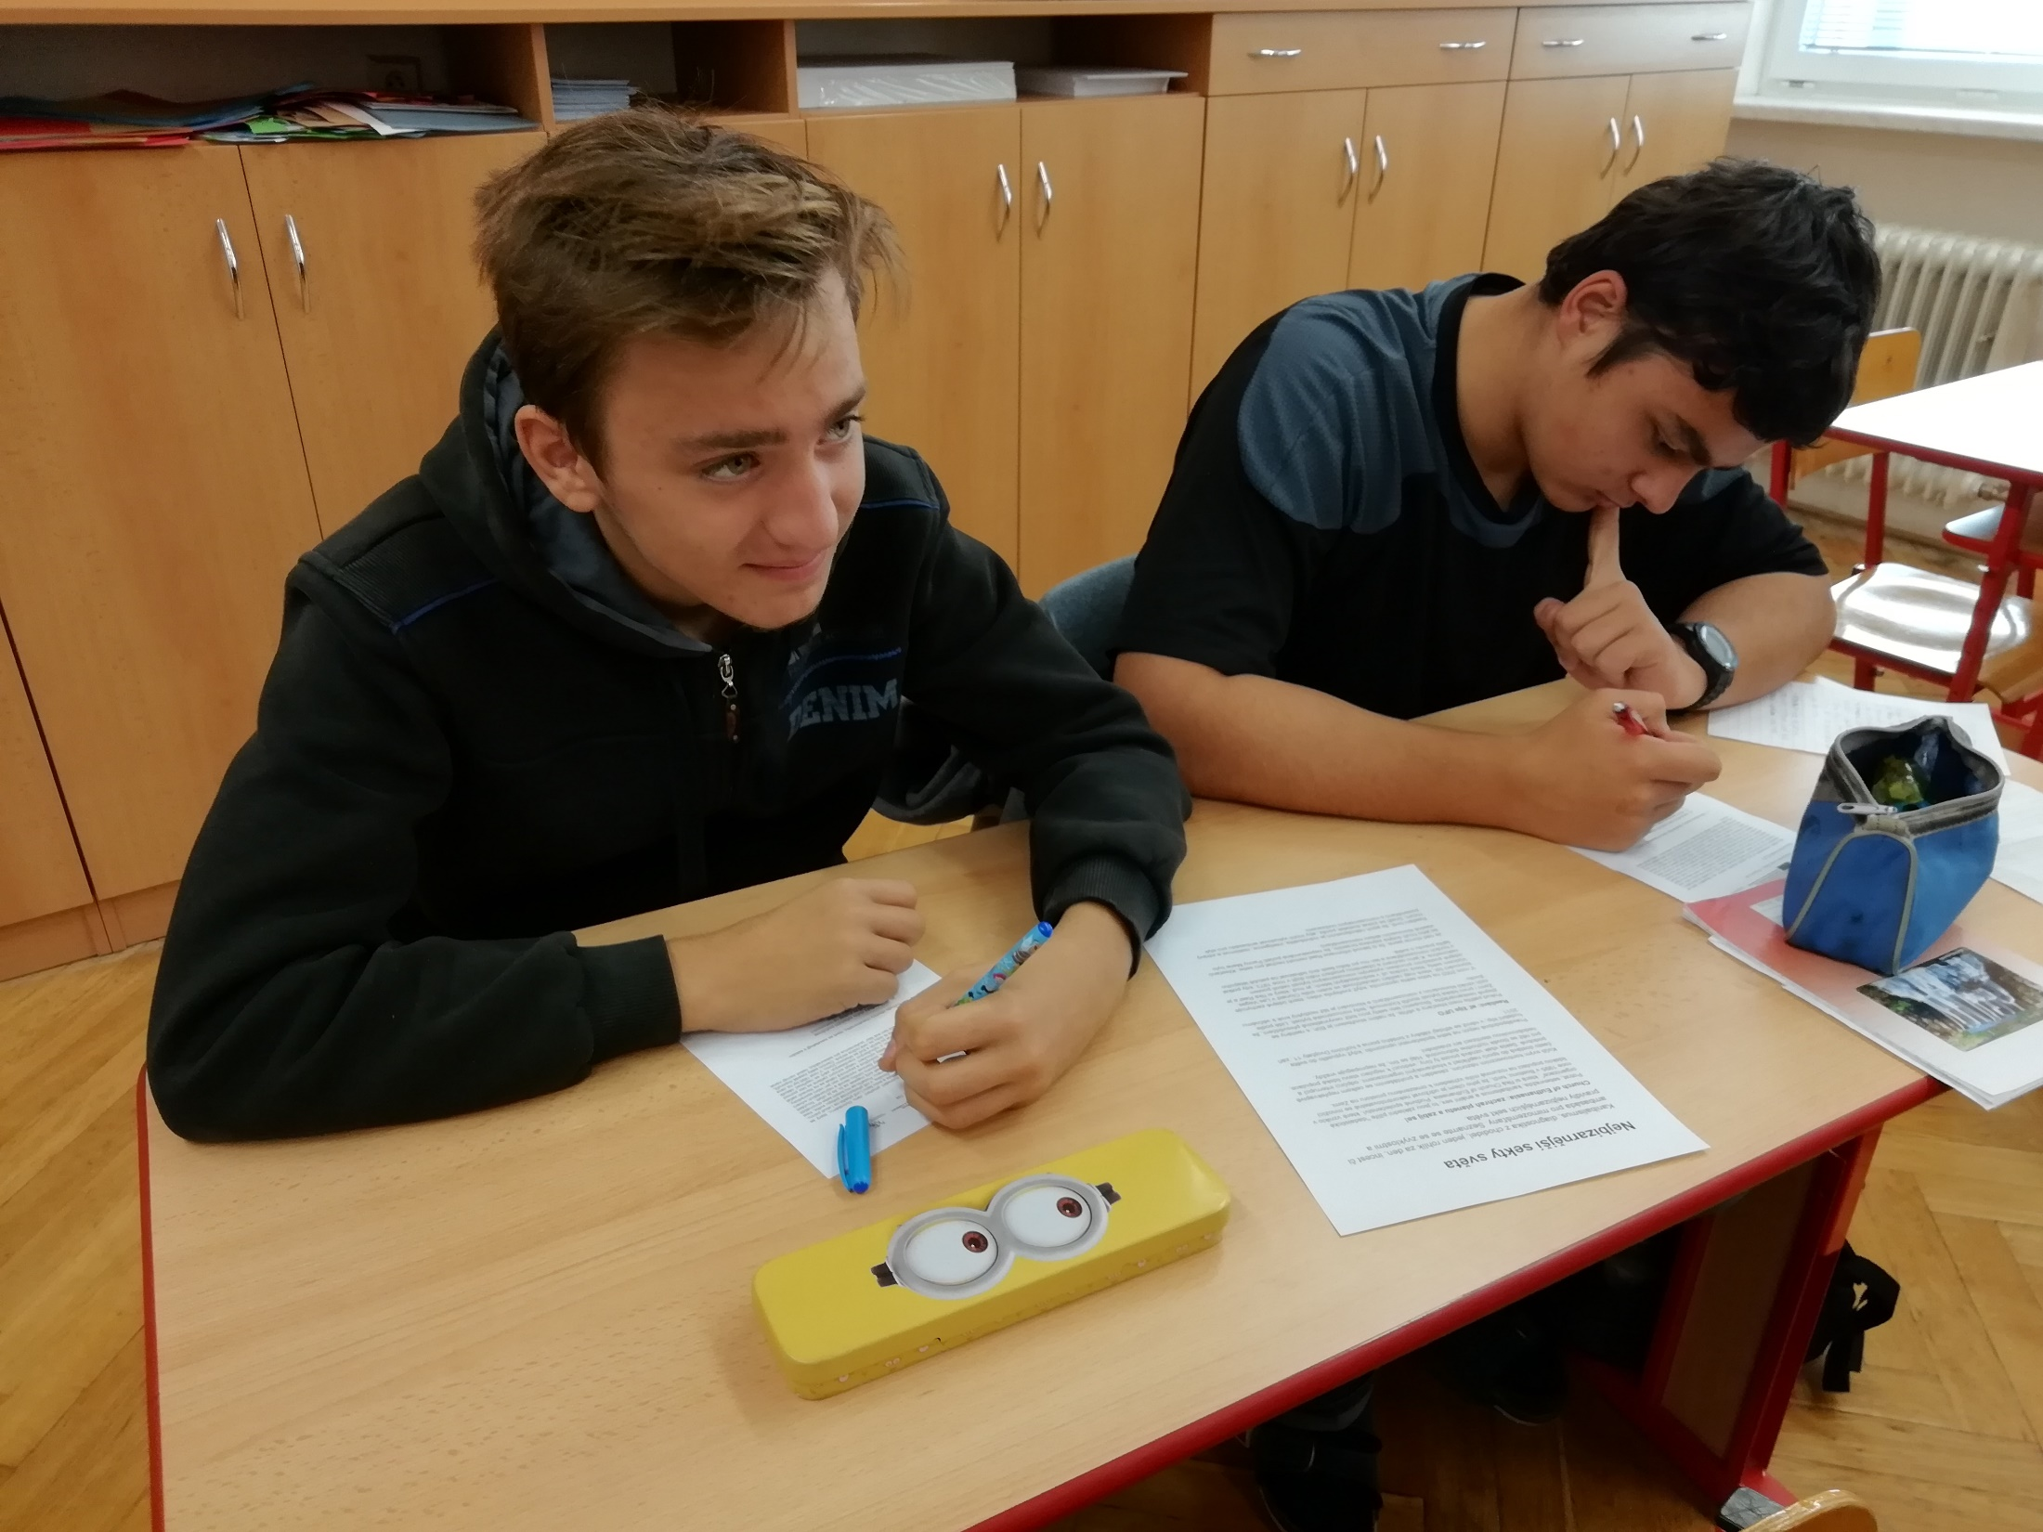

Slide 11
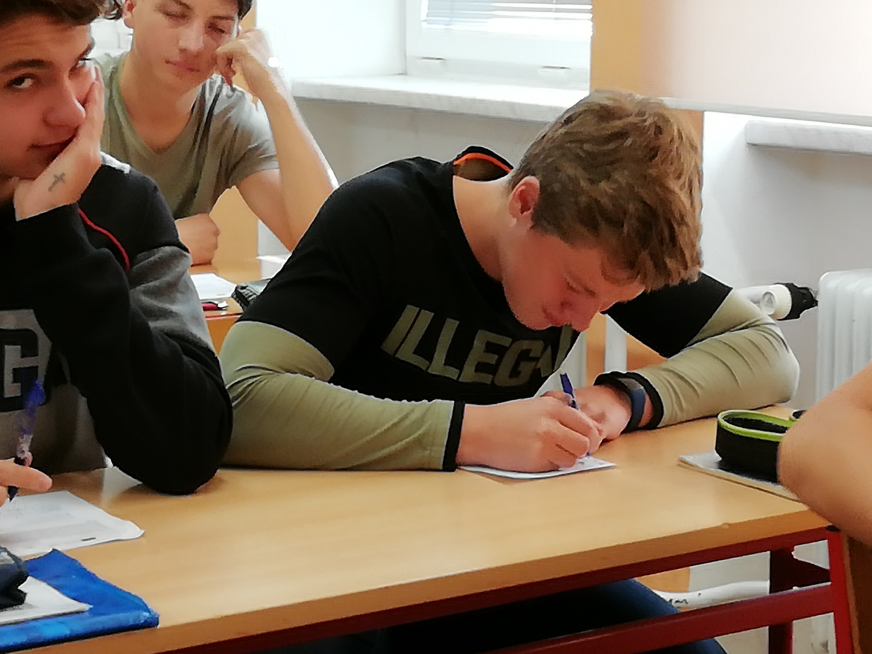

Slide 12
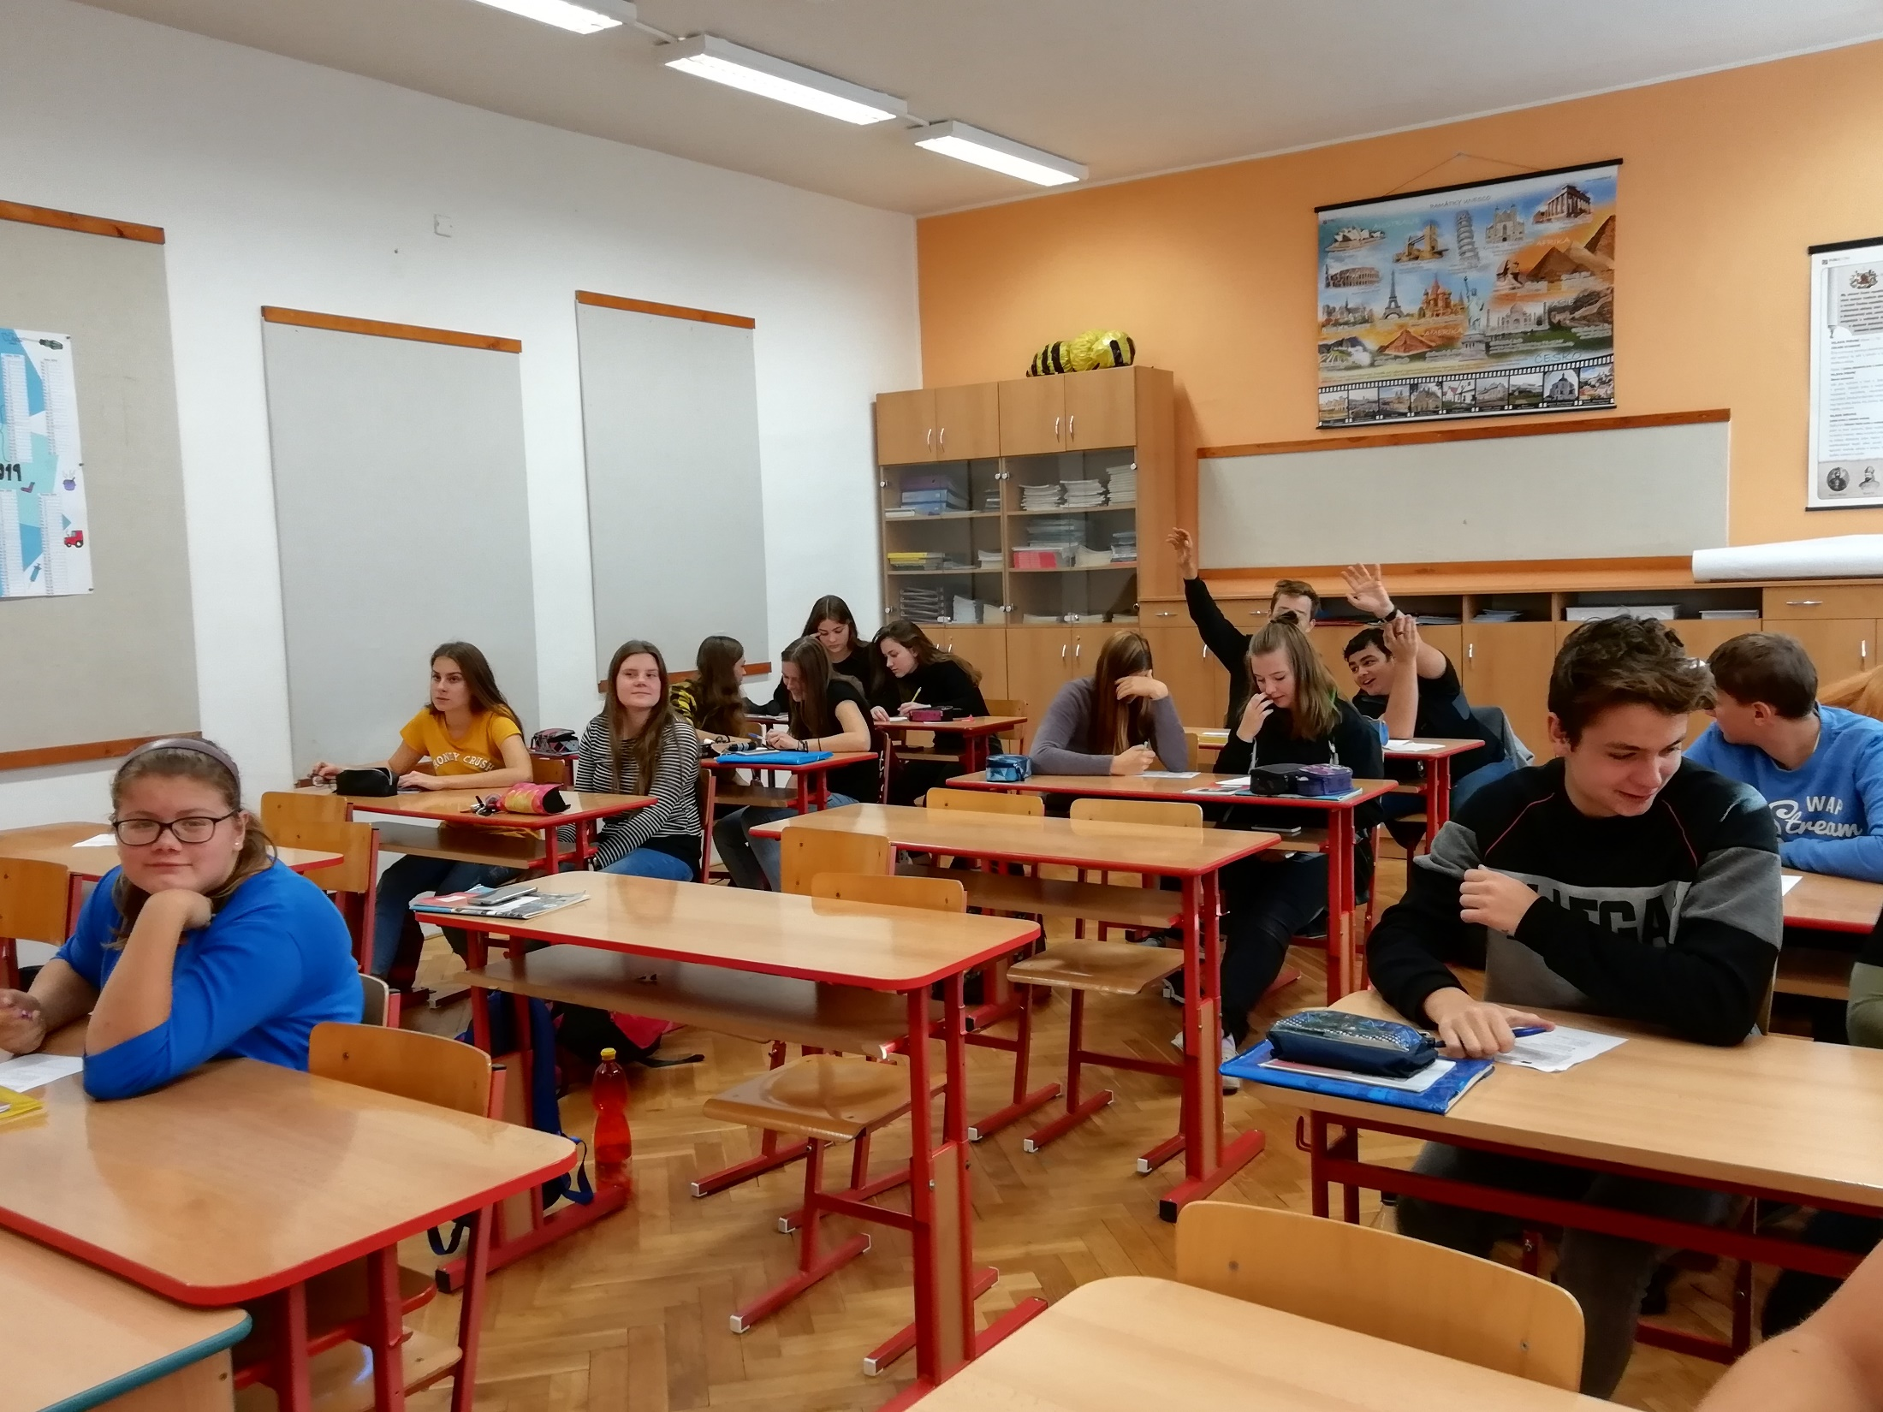

Slide 13
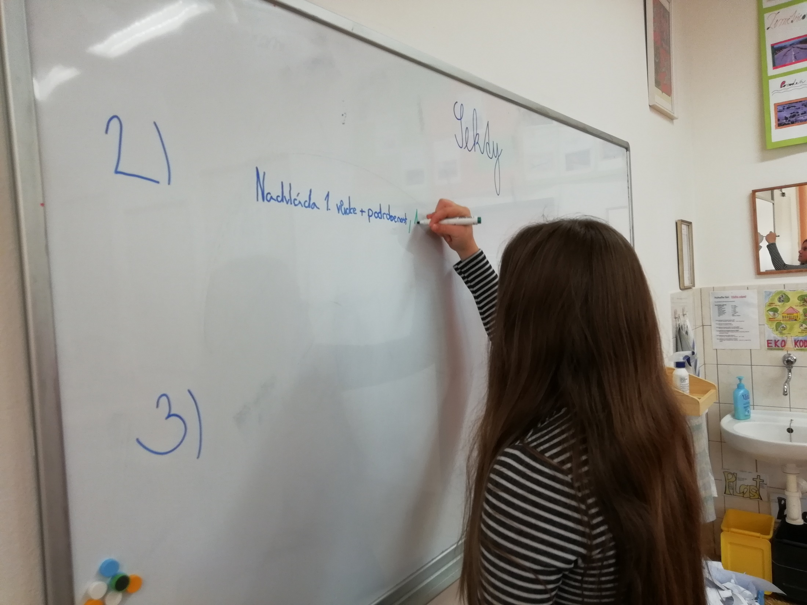

Slide 14
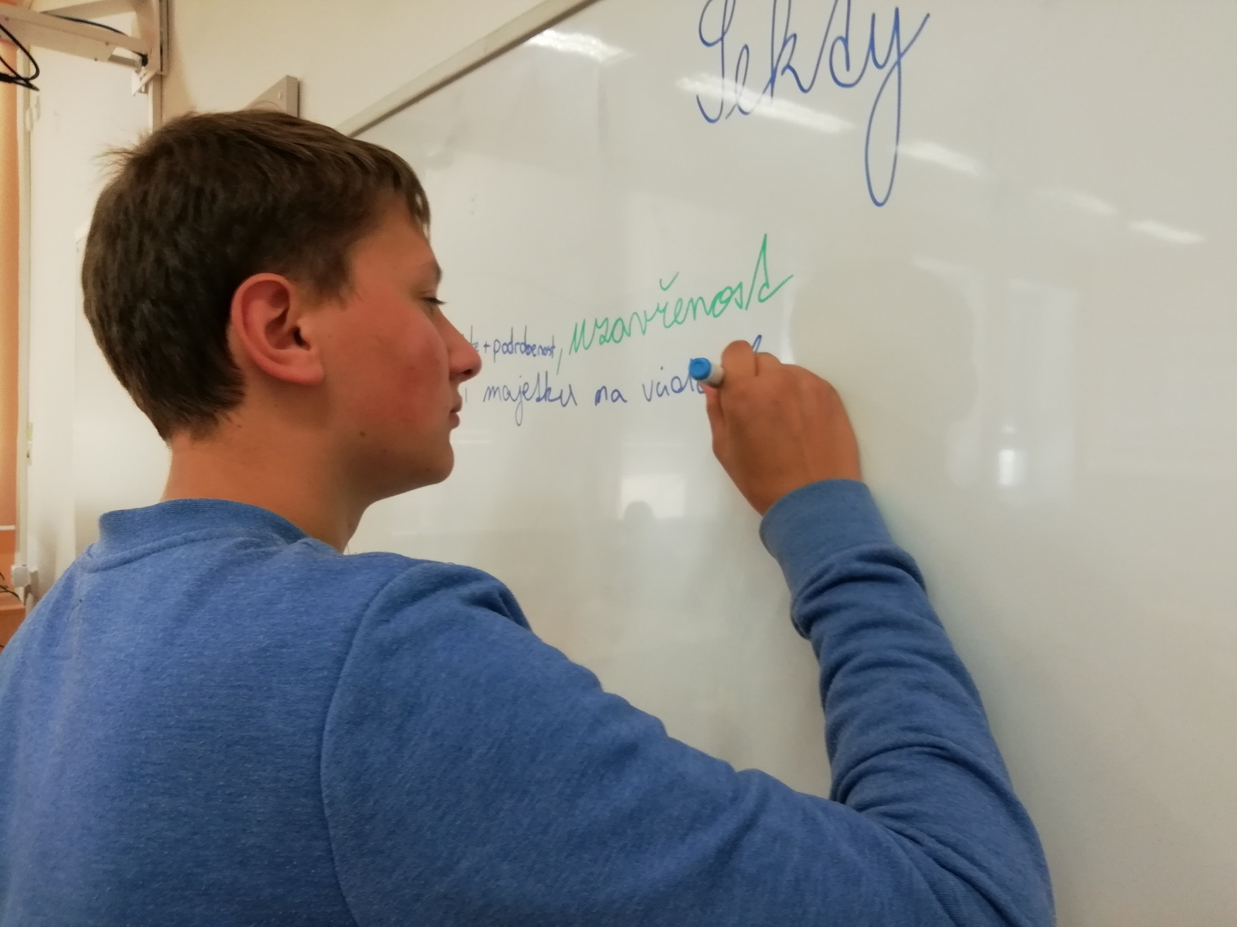

Slide 15
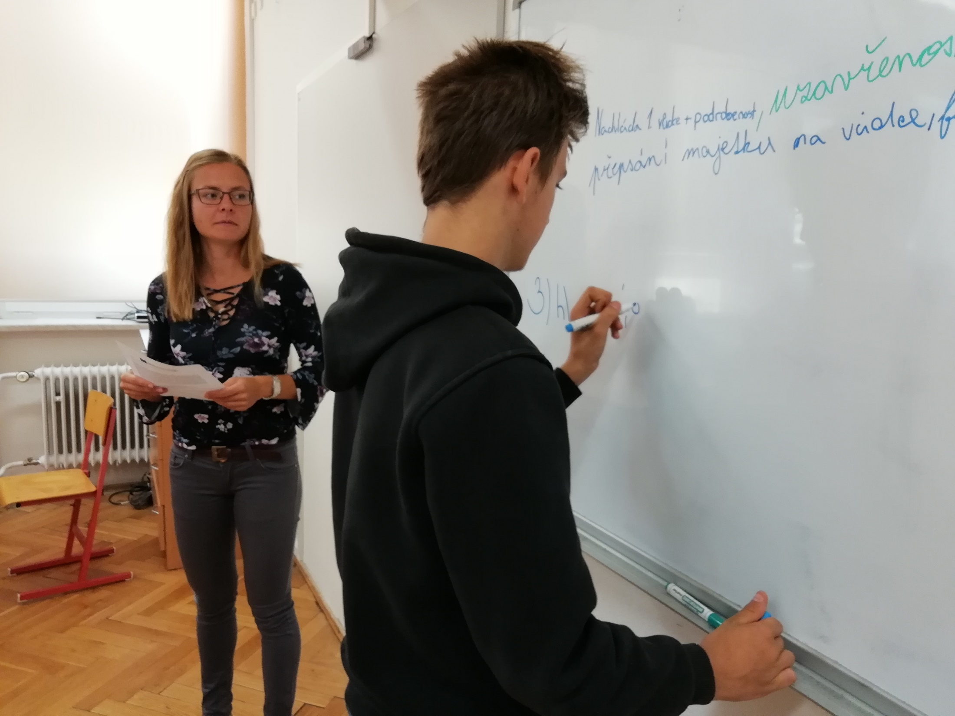

Slide 16
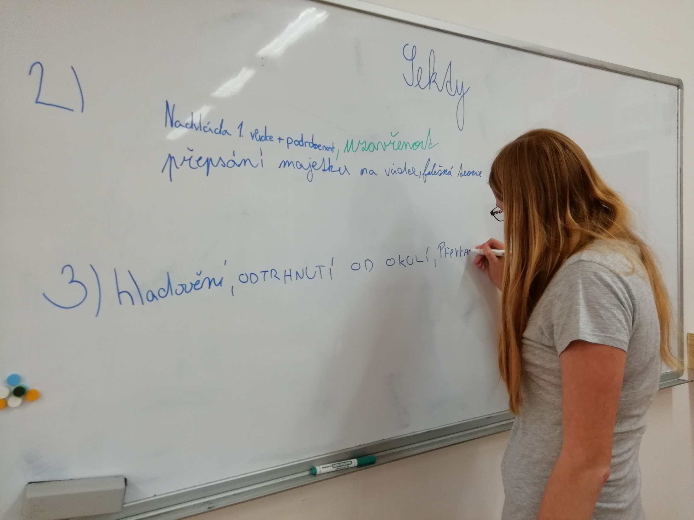

Slide 17
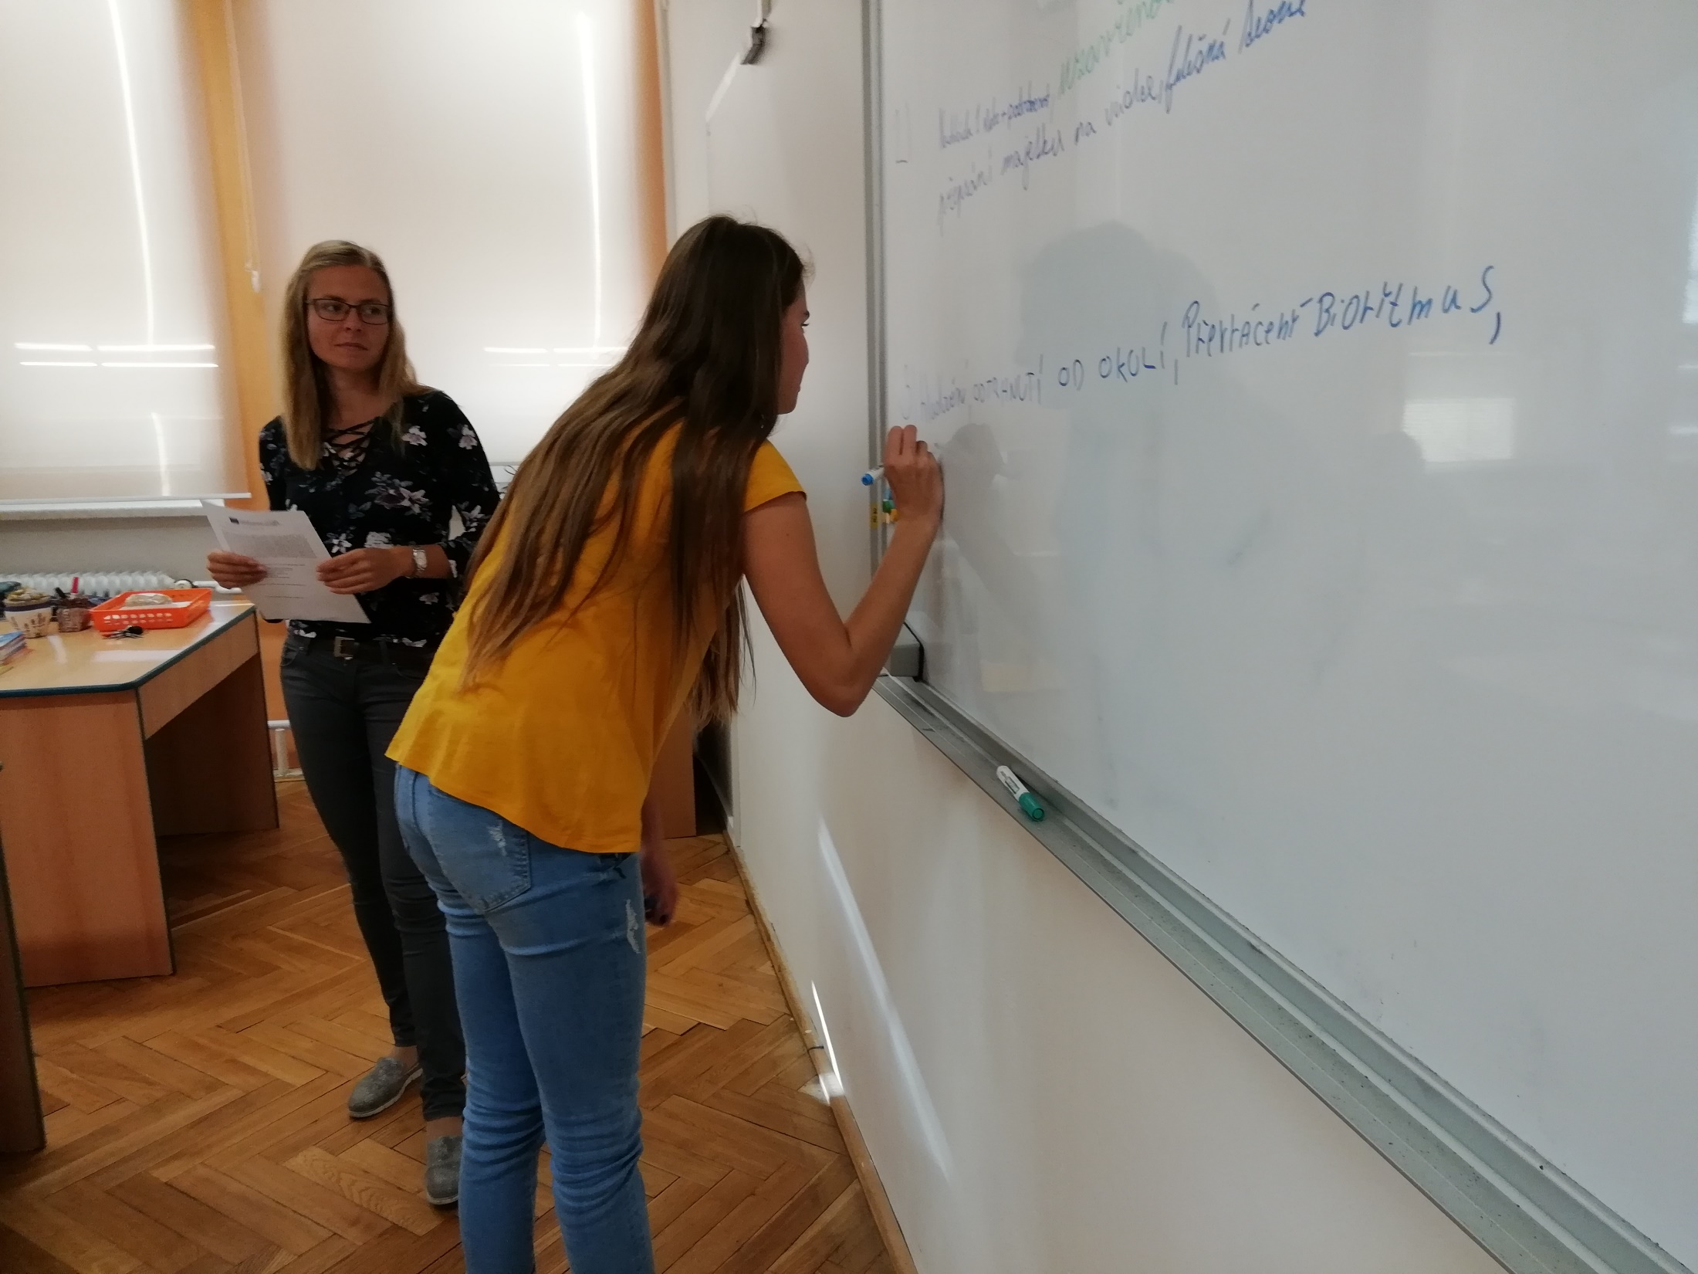

Slide 18
